Slide 1
FLAMENCO Y DERECHOS DE AUTOR. UNA PERSPECTIVA DESDE LA ECONOMÍA DE LA CULTURA
Prof. Dr. Jesús Heredia Carroza
Departamento de Economía e Historia Económica
Universidad de Sevilla

Slide 2
Structure
Introduction
Legal and Conceptual framework.
Methodology
Empirical analysis
The case of Camarón de la Isla and sustainable solutions
Conclusions

Slide 3
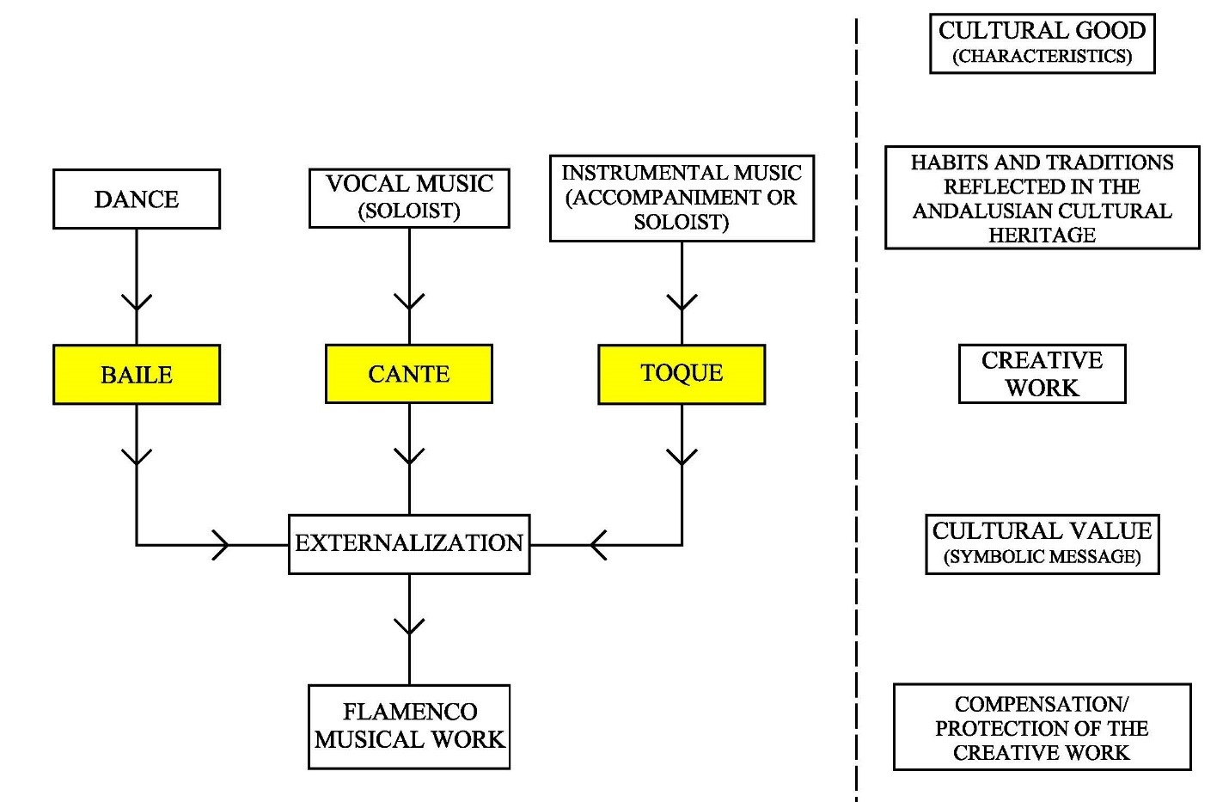
Fuente: Elaboración propia

Slide 4
Legal framework
Author - Copyright
Performer – Neighbouring Rights
Patrimonial Rights:
  Distribution
  Public communication
  Transformation
  Moral Rights:
    Paternity
    Integrity
    Legal disclosure
    Modification
    Removal from the market due to a change in intelectual or moral convictions
    Access to the one remaining original copy
Patrimonial Rights:
  Distribution
  Public communication
  Moral Rights:
    Paternity
    Integrity
  * Span of Patrimonial Rights

Slide 5
Conceptual framework
Cultural Value = β1+β₂+β₃*(1+∑x_{n}) [1]
*Hutter and Frey (2010: 205) cultural value is not hidden, it is expressed through ‘audience applause, expert reviews, prizes, or length of text and footage dedicated in print and broadcast media’.
*Authorship and Improvisation: Musical lost property (Pearson, 2010).

Slide 6
Methodology
15 interviews to experts
Fuente: Elaboración propia

Slide 7
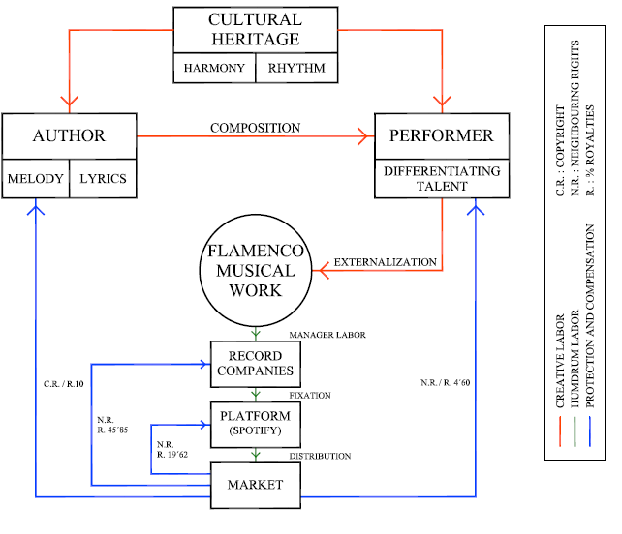
Fuente: Elaboración propia

Slide 8
Análisis Empíricos
*Anderson (1993: 2): valorar algo es tener un conjunto de actitudes positivas hacia ello, gobernadas por estándares distintos de percepción, emoción, deliberación, deseo y conducta. Al evaluar las percepciones, se crea una sensación de valoración, como menciona Klamer (2003: 10): aunque valorar algo puede ser un proceso espontáneo, la evaluación implica la reflexión consciente sobre los motivos de una valoración.

Slide 9
Análisis Empíricos
Tipo de Estudio | Cuantitativo
Tipo de Encuesta | Online
Cuestionario | Ver anexo III
Universo | 59 gestores culturales
 | 51 críticos
 | 586 espectadores
 | Sexo: masculino y femenino
 | Nacionalidad: independiente (lengua española)
Tamaño Muestral | 696 encuestas
Difusión de la encuesta | Flama. La guía del flamenco
 | Centro Andaluz de Documentación del flamenco
 | promocionmusical.es
Fecha de realización | Mayo-septiembre 2017
Técnicas de análisis de información | Análisis descriptivo
 | Análisis exploratorio y confirmatorio
 | Regresión Lineal
 | Logit Ordenado
 | Regresión Robusta
 | Modelo de ecuaciones estructurales
Programas informáticos utilizados | Stata 14
 | SPSS 22
 | AMOS 22
Fuente: Elaboración propia

Slide 10
Espectadores |  |  |  |  |  |  | Expertos
Obs. | Media | DT | Min. | Max. | Variables |  | Obs. | Media | DT | Min. | Max.
586 | 0,46 | 0,5 | 0 | 1 | Mujer (5.1) |  | 110 | 0,26 | 0,5 | 0 | 1
586 | 0,54 | 0,5 | 0 | 1 | Hombre (5.1) |  | 110 | 0,74 | 0,5 | 0 | 1
586 | 2,65 | 1,37 | 1 | 5 | Edad (5.2) |  | 110 | 3,75 | 0,97 | 1 | 5
586 | 4,04 | 1,21 | 1 | 5 | Nivel académico (5.3) |  | 110 | 4,81 | 0,52 | 1 | 5
586 | 3,88 | 1,45 | 1 | 7 | Conocimiento sobre flamenco (1.1) | Gestores Culturales | 110 | 0,54 | 0,5 | 0 | 1
586 | 3,54 | 0,87 | 1 | 4 | Tiempo consumiendo flamenco (1.8) | Críticos | 110 | 0,46 | 0,5 | 0 | 1
Fuente: Elaboración propia a partir de los datos de la encuesta

Slide 11
Espectadores |  |  |  |  |  |  | Expertos
Obs. | Media | DT | Min. | Max. | Variables |  | Obs. | Media | DT | Min. | Max.
Agentes Creativos
586 | 5,08 | 1,68 | 1 | 7 | Acervo cultural (2.1.1) |  | 110 | 4,55 | 1,78 | 1 | 7
586 | 4,33 | 1,81 | 1 | 7 | Autor (2.1.4) |  | 110 | 3,68 | 1,75 | 1 | 7
586 | 5,62 | 1,66 | 1 | 7 | Intérprete (2.1.7) |  | 110 | 6,11 | 1,21 | 1 | 7
Aspectos de la obra flamenca
586 | 5,26 | 1,43 | 1 | 7 | Obra (2.2.4) |  | 110 | 4,91 | 1,29 | 1 | 7
586 | 5,32 | 1,5 | 1 | 7 | Armonía (2.1.2) |  | 110 | 5,37 | 1,4 | 1 | 7
586 | 5,91 | 1,3 | 1 | 7 | Ritmo (2.1.3) |  | 110 | 5,65 | 1,37 | 1 | 7
586 | 5,85 | 1,29 | 1 | 7 | Melodía (2.1.5) |  | 110 | 5,57 | 1,4 | 1 | 7
586 | 5,43 | 1,49 | 1 | 7 | Letra (2.1.6) |  | 110 | 4,97 | 1,53 | 1 | 7
586 | 6 | 1,35 | 1 | 7 | Elemento Distintivo (2.2.1) |  | 110 | 5,88 | 1,19 | 1 | 7
586 | 5,67 | 1,44 | 1 | 7 | Técnica (2.2.2) |  | 110 | 5,54 | 1,3 | 1 | 7
586 | 5,82 | 1,42 | 1 | 7 | Improvisación (2.2.3) |  | 110 | 5,43 | 1,38 | 1 | 7
586 | 5,36 | 1,52 | 1 | 7 | Coherencia del discurso artístico (2.2.5) |  | 110 | 5,53 | 1,39 | 1 | 7
586 | 5,35 | 1,62 | 1 | 7 | Innovación del discurso artístico (2.2.6) |  | 110 | 5,24 | 1,5 | 1 | 7
586 | 6,32 | 1,29 | 1 | 7 | Producir emoción (2.2.9) |  | 110 | 6,42 | 1,09 | 1 | 7
586 | 5,66 | 1,51 | 1 | 7 | Generar Reflexión (2.2.10) |  | 110 | 5,46 | 1,59 | 1 | 7
586 | 6,39 | 1,24 | 1 | 7 | Sentir el flamenco (2.2.11) |  | 110 | 6,11 | 1,5 | 1 | 7
586 | 6,46 | 1,21 | 1 | 7 | Hacer sentir el flamenco (2.2.12) |  | 110 | 6,37 | 1,33 | 1 | 7
Fuente: Elaboración propia a partir de los datos de la encuesta
Valores perdidos del 4% para espectadores y del 2,89% para expertos

Slide 12
Fuente: Elaboración propia a partir de los datos de la encuesta

Slide 13
Espectadores | Armonía | Ritmo | Melodía | Letra | Elemento Distintivo | Técnica | Improvisación | Coherencia | Innovación | Emoción | Generar Reflexión | Sentir flamenco | Hacer sentir flamenco
Armonía | 1
Ritmo | 0,5749* | 1
Melodía | 0,6070* | 0,7720* | 1
Letra | 0,3985* | 0,4279* | 0,5658* | 1
Elemento Dist. | 0,4070* | 0,4683* | 0,4791* | 0,3055* | 1
Técnica | 0,4279* | 0,3640* | 0,3998* | 0,2889* | 0,6180* | 1
Improvisación | 0,4330* | 0,5295* | 0,4926* | 0,2808* | 0,6578* | 0,6138* | 1
Coherencia | 0,4168* | 0,3451* | 0,3374* | 0,3220* | 0,5351* | 0,5285* | 0,5438* | 1
Innovación | 0,3165* | 0,3534* | 0,3427* | 0,2507* | 0,5749 * | 0,5440* | 0,6106* | 0,5745* | 1
Emoción | 0,4055* | 0,4467* | 0,4681* | 0,3167* | 0,5884* | 0,4974* | 0,5226* | 0,4134* | 0,4063* | 1
Generar reflexión | 0,3162* | 0,4008* | 0,4217* | 0,3352* | 0,4537* | 0,4185* | 0,4639* | 0,4070* | 0,3880* | 0,6362* | 1
Sentir flamenco | 0,4098* | 0,4756* | 0,4671* | 0,3295* | 0,5864* | 0,4924* | 0,5430* | 0,4259* | 0,3949* | 0,7102* | 0,5895* | 1
Hacer sentir flamenco | 0,4218* | 0,4893* | 0,5057* | 0,3454* | 0,6021* | 0,5097* | 0,5803* | 0,4299* | 0,4032* | 0,7718* | 0,6040* | 0,9201* | 1
*99% de nivel de significancia Fuentes propias

Slide 14
Expertos | Armonía | Ritmo | Melodía | Letra | Elemento Distintivo | Técnica | Improvisación | Coherencia | Innovación | Emoción | Generar Reflexión | Sentir flamenco | Hacer sentir flamenco
Armonía | 1
Ritmo | 0,5978* | 1
Melodía | 0,5967* | 0,6750* | 1
Letra | 0,3058* | 0,3548* | 0,4569* | 1
Elemento Dist. | 0,2627* | 0,2365* | 0,3512* | 0,2910* | 1
Técnica | 0,2448* | 0,2000* | 0,2821* | 0,1185* | 0,4540* | 1
Improvisación | 0,1966* | 0,2864* | 0,3643* | 0,2175* | 0,4853* | 0,5849* | 1
Coherencia | 0,2488* | 0,2302* | 0,3032* | 0,2003* | 0,3909* | 0,2651* | 0,4034* | 1
Innovación | 0,1301* | 0,0538* | 0,3465* | 0,2048* | 0,5065* | 0,4718* | 0,5244* | 0,4773* | 1
Emoción | 0,2580* | 0,3837* | 0,3125* | 0,3098* | 0,4641* | 0,2061* | 0,2698* | 0,4880* | 0,2563* | 1
Generar reflexión | 0,1369* | 0,2124* | 0,1590* | 0,3098* | 0,2794* | 0,1283* | 0,2359* | 0,4502* | 0,3227* | 0,5089* | 1
Sentir flamenco | 0,2865* | 0,3473* | 0,3273* | 0,2868* | 0,4562* | 0,2764* | 0,3082* | 0,3520* | 0,3024* | 0,5792* | 0,4548* | 1
Hacer sentir flamenco | 0,4087* | 0,4725* | 0,4375* | 0,3081* | 0,4057* | 0,2441* | 0,2893* | 0,3290* | 0,2285* | 0,6908* | 0,4525* | 0,8551* | 1
*99% de nivel de significancia Fuentes propias

Slide 15
Espectadores |  |  |  |  | Expertos
Sentimientos | Virtuosismo | Elementos de la Composición | Variables |  | Sentimientos | Virtuosismo | Elementos de la Composición
0,8147 | 0,2565 | 0,2155 | Producir emoción (2.2.9) |  | 0,8085 | 0,157 | 0,1897
0,7079 | 0,2281 | 0,2061 | Generar Reflexión (2.2.10) |  | 0,7413 | 0,1702 | -0,0312
0,8632 | 0,2304 | 0,2229 | Sentir el flamenco (2.2.11) |  | 0,7932 | 0,1787 | 0,2207
0,8792 | 0,239 | 0,244 | Hacer sentir el flamenco (2.2.12) |  | 0,8023 | 0,0859 | 0,3756
0,4681 | 0,6393 | 0,2396 | Elemento Distintivo (2.2.1) |  | 0,3795 | 0,6278 | 0,1814
0,3422 | 0,7018 | 0,1965 | Técnica (2.2.2) |  | 0,0192 | 0,7688 | 0,1934
0,3884 | 0,6823 | 0,2881 | Improvisación (2.2.3) |  | 0,1291 | 0,7858 | 0,2097
0,2115 | 0,7416 | 0,2111 | Coherencia del discurso artístico (2.2.5) |  | 0,4851 | 0,4866 | 0,0724
0,1915 | 0,8152 | 0,1353 | Innovación del discurso artístico (2.2.6) |  | 0,2129 | 0,8011 | 0,0041
0,1828 | 0,2941 | 0,7053 | Armonía (2.1.2) |  | 0,1322 | 0,0971 | 0,8051
0,2963 | 0,2106 | 0,7748 | Ritmo (2.1.3) |  | 0,2463 | 0,0302 | 0,834
0,2985 | 0,1812 | 0,8419 | Melodía (2.1.5) |  | 0,1487 | 0,2827 | 0,8195
0,1695 | 0,1036 | 0,7041 | Letra (2.1.6) |  | 0,3036 | 0,115 | 0,4829
6,76612 | 1,31861 | 1,13158 | Eigenvalue |  | 5,23831 | 1,68661 | 1,46155
52,05 | 10,14 | 8,7 | Porcentaje de Varianza Explicada (%) |  | 40,29 | 12,97 | 11,24
70,89 |  |  | Varianza Explicada Total (%) |  | 64,51
χ²=5140,724 |  |  | Test de esfericidad de Bartlett |  | χ²=696,747
gl. 78 |  |  |  |  | gl. 78
Sig. 0,000 |  |  |  |  | Sig. 0,000
0,902 |  |  | KMO |  | 0,803
Fuentes Propias

Slide 16
Espectadores |  |  |  |  | Expertos
586 | 586 | 586 | Obs. |  | 110 | 110 | 110
0,4477 |  |  | R² |  | 0,3977
Reg. Lineal | Logit ordenado | Reg. Robusta | Modelo |  | Reg. Lineal | Logit ordenado | Reg. Robusta
 |  |  | Variable dependiente: Valor de la obra flamenca
0,3396411*** | 0,4939533*** | 0,3608422*** | Sentimientos |  | 0,2778844*** | 0,5409601*** | 0,2703789***
(0,0444903) | (0,0792684) | (0,0409782) |  |  | (0,0993359) | 0,1736584 | (0,0951134)
0,828037*** | 1,465827*** | 0,8679119*** | Virtuosismo |  | 0,7340068*** | 1,5647*** | 0,8237146***
(0,0451035) | (0,0977795) | (0,041543) |  |  | (0,0985932) | 0,23431 | (0,0944023)
0,3386129*** | 0,6122309*** | 0,3490082*** | Elementos de la Composición |  | 0,1983685** | 0,4107753** | 0,2025744**
0,0464422 | (0,0814511) | (0,042776) |  |  | (0,0991217) | 0,1830843 | (0,0949083)
-0,0278981 | -0,0693057 | -0,0438568 | Edad |  | 0,0768725 | 0,2180318 | 0,1041949
(0,0361073) | (0,0623217) | (0,33257) |  |  | (0,1033007) | (0,1830106) | (0,0989097)
-0,1349488 | -0,2539644 | -0,113777 | Referencia: ser mujer |  | 0,0420091 | 0,670803 | 0,0287756
(0,0921024) | (0,1574576) | (0,0848318) |  |  | (0,2311185) | (0,4390784) | (0,2212943)
-0,0335647 | -0,084864 | -0,0219642 | Nivel académico |  | 0,1626367 | 0,33654 | 0,2148113
(0,0413425) | (0,0725101) | (0,380789) |  |  | (0,1936989) | (0,3862578) | (0,1854653)
-0,0381205 | -0,0305647 | 0,0039566 | Conocimiento sobre flamenco |  | - | - | -
(0,0334058) | (0,0567274) | (0,0307687) |  |  | - | - | -
Fuentes Propias
Errores estándar entre paréntesis
*** p<0,01; ** p<0,05; * p<0,1

Slide 17
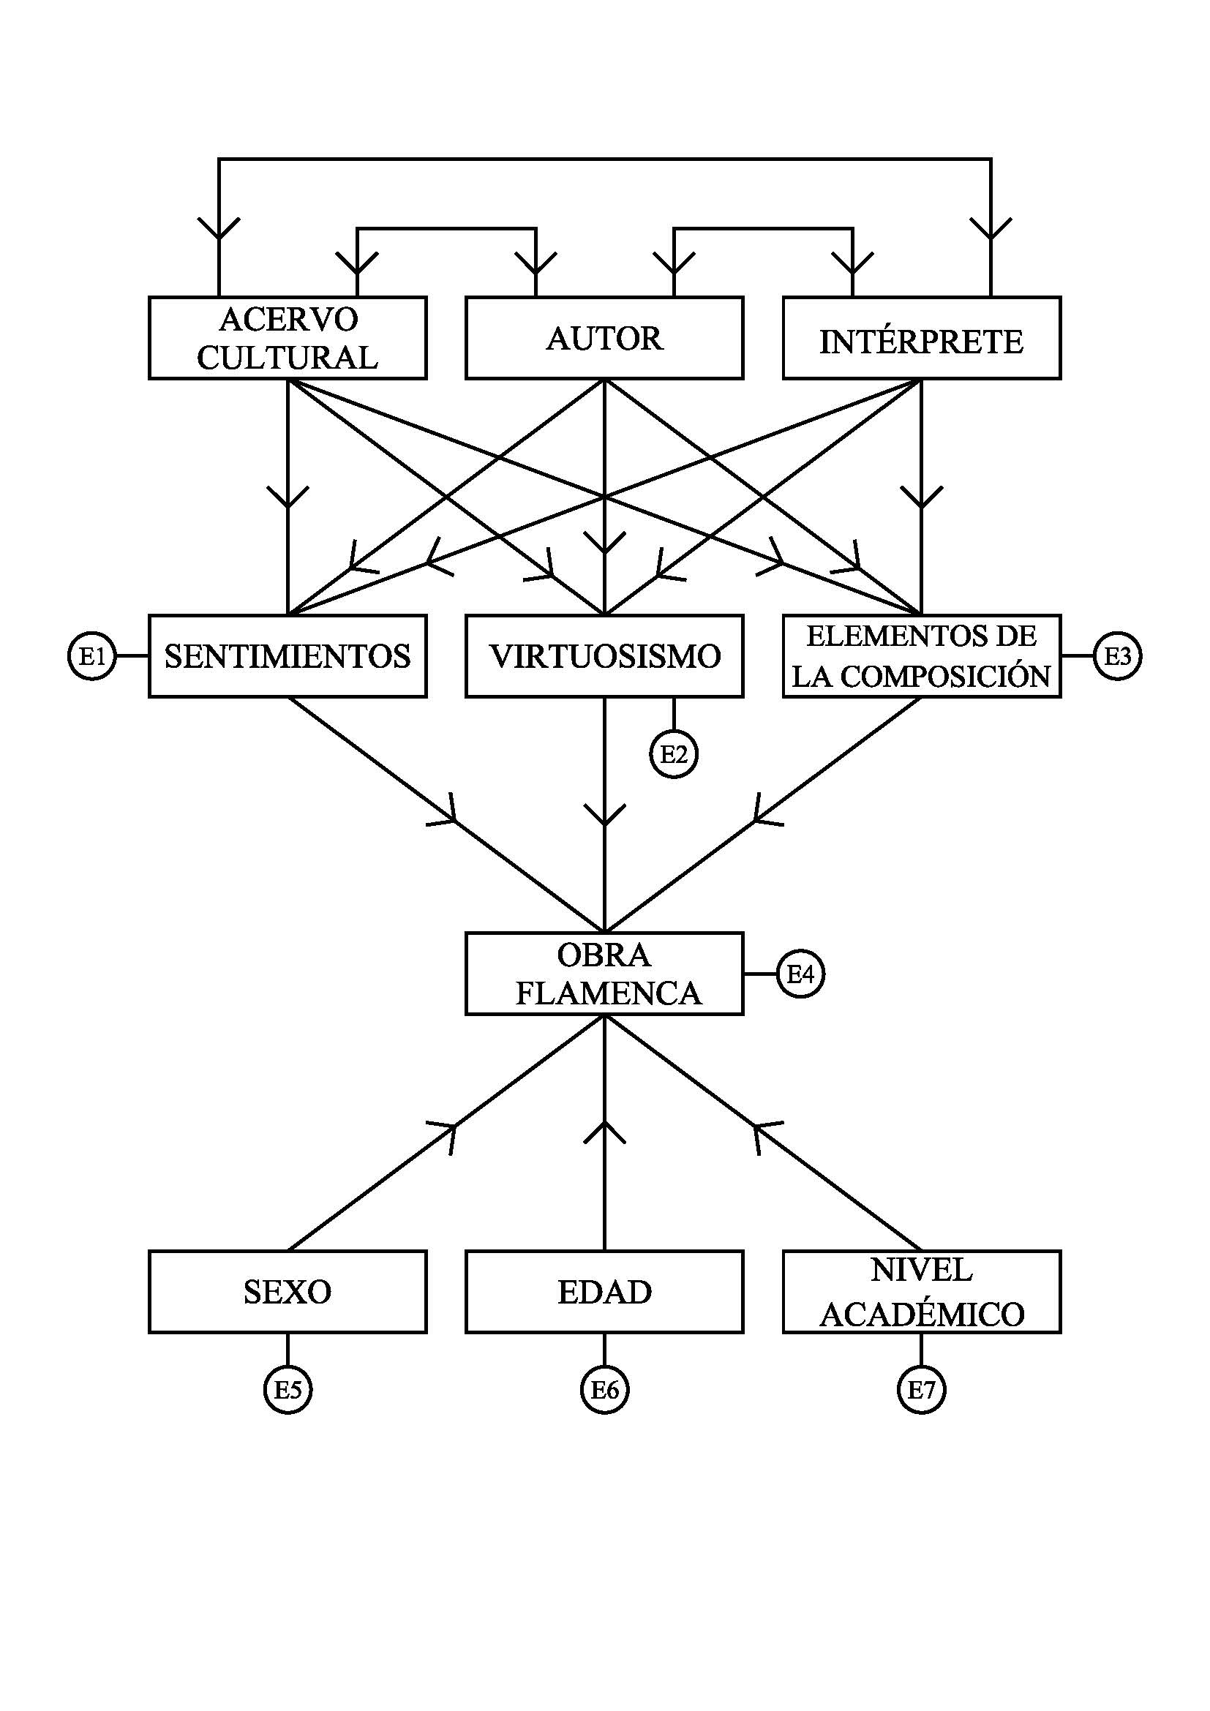
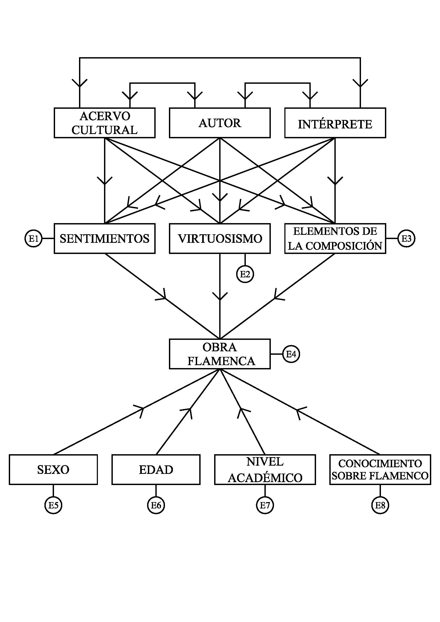
Fuente: Elaboración propia

Slide 18
Espectadores |  |  |  |  | Variables | Expertos
L | α | AVE | R² | C. R. |  | L | α | AVE | R² | C. R.
 | 0,8982 | 0,671 |  | 0,89 | Sentimientos |  | 0,8395 | 0,619 |  | 0,867
0,8147 |  |  | 0,6638 |  | Producir emoción (2.2.9) | 0,8085 |  |  | 0,6537
0,7079 |  |  | 0,5012 |  | Generar Reflexión (2.2.10) | 0,7413 |  |  | 0,5495
0,8632 |  |  | 0,745 |  | Sentir el flamenco (2.2.11) | 0,7932 |  |  | 0,6292
0,8792 |  |  | 0,773 |  | Hacer sentir el flamenco (2.2.12) | 0,8023 |  |  | 0,6437
 | 0,8715 | 0,516 |  | 0,841 | Virtuosismo |  | 0,7488 | 0,496 |  | 0,827
0,6393 |  |  | 0,4086 |  | Elemento Distintivo (2.2.1) | 0,6278 |  |  | 0,3941
0,7018 |  |  | 0,4926 |  | Técnica (2.2.2) | 0,7688 |  |  | 0,591
0,6823 |  |  | 0,4655 |  | Improvisación (2.2.3) | 0,7858 |  |  | 0,6175
0,7416 |  |  | 0,55 |  | Coherencia del discurso artístico (2.2.5) | 0,4866 |  |  | 0,2368
0,8152 |  |  | 0,6645 |  | Innovación del discurso artístico (2.2.6) | 0,8011 |  |  | 0,6417
 | 0,8274 | 0,576 |  | 0,844 | Elementos de la Composición |  | 0,7085 | 0,562 |  | 0,832
0,7053 |  |  | 0,4975 |  | Armonía (2.1.2) | 0,8051 |  |  | 0,6482
0,7748 |  |  | 0,6002 |  | Ritmo (2.1.3) | 0,834 |  |  | 0,6955
0,8419 |  |  | 0,7087 |  | Melodía (2.1.5) | 0,8195 |  |  | 0,6715
0,7041 |  |  | 0,4957 |  | Letra (2.1.6) | 0,4829 |  |  | 0,2332
L=Loadings; α=Coeficientes del alpha de Cronbach; C. R.= Fiabilidad Compuesta
Fuente: Elaboración propia a partir de los datos de la encuesta

Slide 19
Espectadores |  |  | Expertos
66,258 | χ² |  | 29,38
2,761 | χ² normada |  | 1,088
0,98 | GFI |  | 0,95
0,945 | AGFI |  | 0,898
0,916 | CFI |  | 0,977
0,963 | TLI |  | 0,961
0,055 | RMSEA |  | 0,028
Fuente: Elaboración propia a partir de los datos de la encuesta

Slide 20
Espectadores |  |  |  |  |  |  | Expertos
Efecto directo | B | Error estándar | t | p | Hipótesis |  | Efecto directo | B | Error estándar | t | p
0,085 | 0,085 | 0,026 | 1,981 | ** | Acervo Cultural → Sentimientos |  | 0,033 | 0,033 | 0,051 | 0,369 | 0,369
0,097 | 0,097 | 0,026 | 2,249 | ** | Acervo Cultural → Virtuosismo |  | 0,059 | 0,059 | 0,051 | 0,644 | 0,644
0,458 | 0,458 | 0,022 | 12,563 | *** | Acervo Cultural → Elementos de la Composición |  | 0,442 | 0,442 | 0,048 | 5,175 | ***
-0,036 | -0,036 | 0,023 | -0,891 | 0,37 | Autor → Sentimientos |  | 0,055 | 0,055 | 0,051 | 0,612 | 0,541
0,008 | 0,008 | 0,023 | 0,192 | 0,85 | Autor → Virtuosismo |  | 0,215 | 0,215 | 0,051 | 2,383 | **
0,124 | 0,124 | 0,019 | 3,594 | *** | Autor → Elementos de la Composición |  | -0,036 | -0,036 | 0,048 | -0,422 | 0,673
0,273 | 0,273 | 0,022 | 4,211 | *** | Intérprete → Sentimientos |  | 0,353 | 0,353 | 0,075 | 3,903 | ***
0,235 | 0,235 | 0,026 | 5,457 | *** | Intérprete → Virtuosismo |  | 0,245 | 0,245 | 0,075 | 2,686 | ***
0,154 | 0,154 | 0,026 | 6,385 | *** | Intérprete → Elementos de la Composición |  | 0,119 | 0,119 | 0,071 | 1,388 | 0,165
0,234 | 0,234 | 0,044 | 7,68 | *** | Sentimientos → Obra |  | 0,21 | 0,21 | 0,097 | 2,878 | ***
0,571 | 0,571 | 0,045 | 18,469 | *** | Virtuosismo → Obra |  | 0,556 | 0,556 | 0,096 | 7,659 | ***
0,235 | 0,235 | 0,046 | 7,335 | *** | Elementos de la Composición → Obra |  | 0,15 | 0,15 | 0,096 | 2,059 | ***
-0,026 | -0,026 | 0,092 | -1,474 | 0,14 | Edad → Obra |  | 0,057 | 0,057 | 0,1 | 0,766 | 0,444
-0,046 | -0,046 | 0,036 | -0,777 | 0,44 | Sexo → Obra |  | 0,014 | 0,014 | 0,225 | 0,187 | 0,852
-0,028 | -0,028 | 0,041 | -0,817 | 0,41 | Nivel Educativo → Obra |  | 0,064 | 0,064 | 0,188 | 0,864 | 0,388
-0,038 | -0,038 | 0,033 | -1,148 | 0,25 | Conocimiento sobre flamenco → Obra |  | - | - | - | - | -
Fuentes: Elaboración propia a partir de los datos de la encuesta

Slide 21
El caso de Camarón de la Isla
“El maestro salió del camerino, podía escuchar la agitación y la excitación que provenía del auditorio. Cuando se abrió la cortina y apareció en el escenario, el público guardó silencio, Camarón se sentó en su silla de mimbre y de repente surgió de su ser la soleá llamada salud es lo que yo quiero. El público estaba paralizado; cuando terminó el cantaor, se levantó para aplaudir en medio del éxtasis. No sabían que esta sería su última actuación, apenas seis meses después la vida del artista se extinguiría por causa del cáncer. Es en este momento cuando surge el dilema, tan pronto como él murió, su riqueza y ganancias murieron con él, dejando a su familia y sus futuras generaciones sin su sustento económico”.

Slide 22
El caso de Camarón de la Isla
Obra | Versión | Nº Visitas en Yotube
Como el agua | Camarón | 1.627.854
 | Pepe de Lucía* | 173.763
Volando voy | Camarón | 2.599.724
 | Kiko Veneno* | 701.759
Soy gitano | Camarón* | 3.751.311
 | Israel | 213.976
La Leyenda del tiempo | Camarón | 854.890
 | Enrique Morente | 77.524
Viviré | Camarón | 272.445
 | Paco de Lucía y Pepe de Lucía* | 31.893
Fuente: YouTube.

Slide 23
Hacia soluciones sostenibles
Obra en Colaboración (art. 7.1 TRLPI)
Art. 132 TRLPI
Poder de negociación

Slide 24
Conclusiones
Académicas
  Demostración empírica de la brecha existente entre el valor aportado por los intérpretes y su protección/remuneración por parte de los mecanismos diseñados por el mercado.
  Metodología transversal y multidisciplinar replicable en cualquier estudio de valoración del patrimonio.
  Utilización novedosa de términos: exteriorización, talento diferenciador, elementos distinguibles, virtuosismo, sentimientos, elementos de la composición, etc.

Slide 25
Conclusiones
Implicaciones para la gestión
  Se ha puesto de manifiesto una problemática existente en el sector musical a nivel internacional.
  Existencia de tantas obras como interpretaciones.
  Posibles soluciones a la problemática.

Slide 26

Gracias por su atención
Prof. Dr. Jesús Heredia-Carroza
jheredia1@us.es

